Slide 1





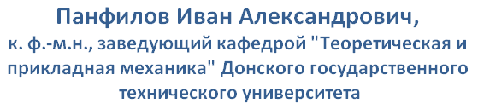
Использование CAE пакетов в образовании, науке и промышленности
Майкоп 9-14 октября 2025

Slide 2
CAE - Computer-aided engineering
CAD/CAE
CAE это программные средства для расчетов, анализа и моделирования различных физических процессов.
CAD - Computer-aided design
CAD это программные средства для проектирования, построения геометрических моделей.
Препроцессор – Решатель – Постпроцессор
Численные методы: конечных разностей, конечных элементов, конечных объемов и т.п.

Slide 3
Пакеты
Панфилов И.А.
Сертифицированные расчетчик
Ansys. Inc, руководитель проектов Mechanical, CFD
ANSYS
COMSOL
ACELAN, ACELAN-COMPOS
FlexPDE
АО «Моделирование и цифровые двойники» - Москва
ДАТАДВАНС — линейка программных продуктов pSeven
Фидесис — система моделирования CAE Fidesys
Севастопольский государственный университет (СевГУ) — программный комплекс САПР Гамма
«Русатом – Цифровые решения» (РЦР) — программное обеспечение Логос
3В Сервис — программный продукт SimInTech

Slide 4
FlexPDE – решение дифференциальных уравнений в частных производных, краевые и начально-краевые задачи дивергентного типа. Метод конечных элементов.
Итерационный решатель.
Типы анализа
Статический (стационарный)
Модальный
Гармонический
Нестационарный
Типы задач: векторные задачи 1D, 2D, 3D
Линейные и нелинейные

Slide 5
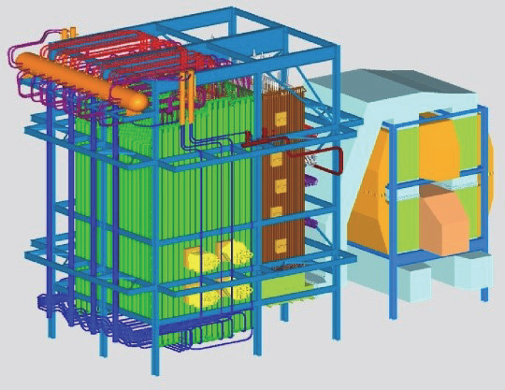
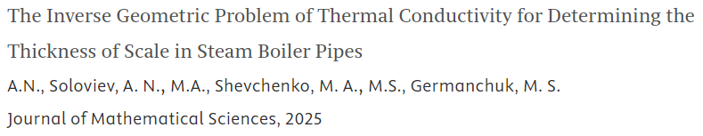
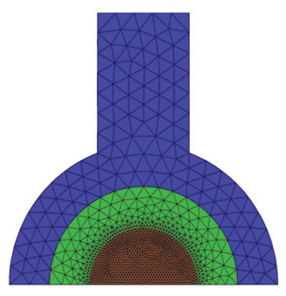

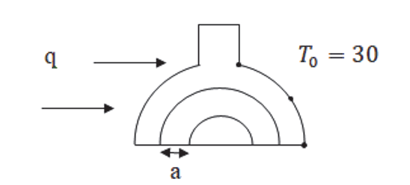
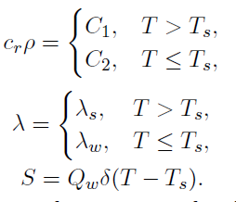

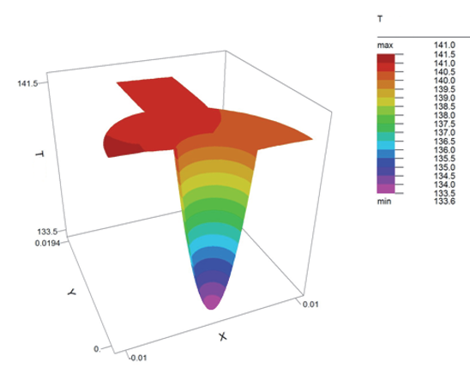
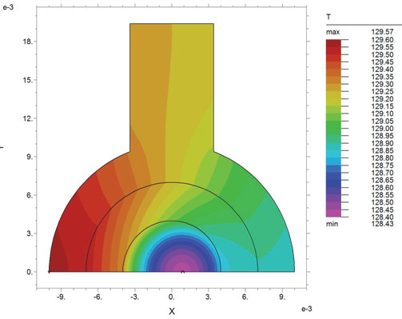


Slide 6
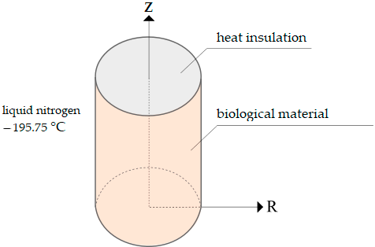
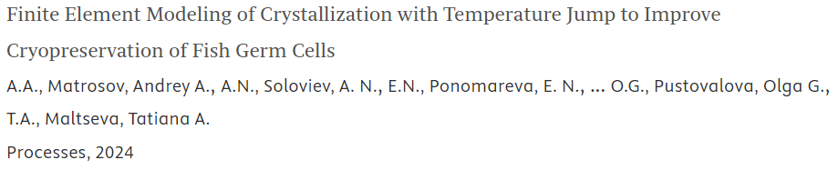
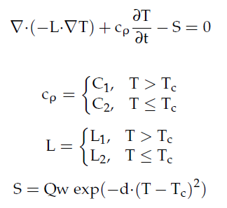

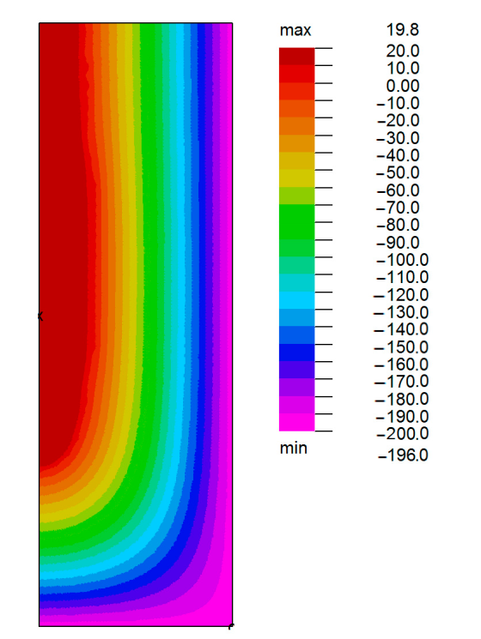
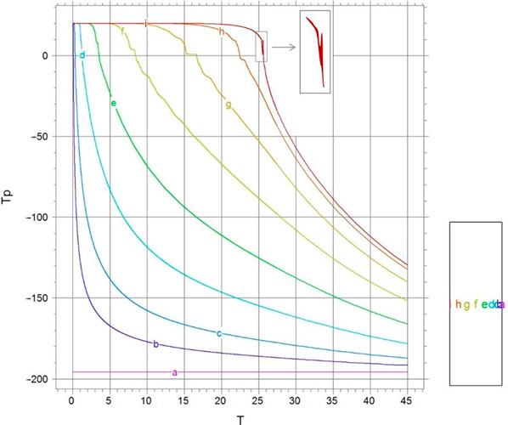
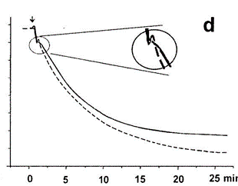

Slide 7
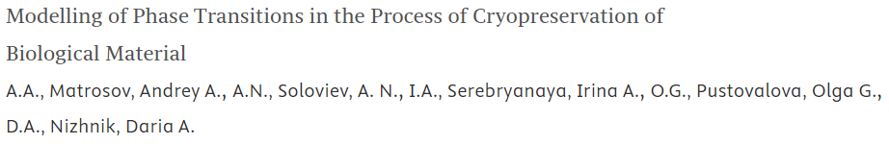

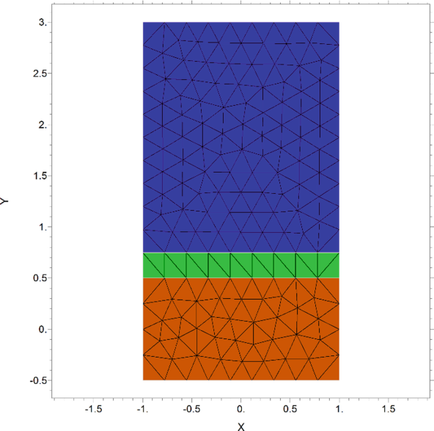
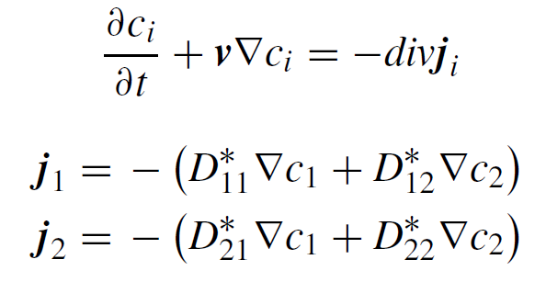
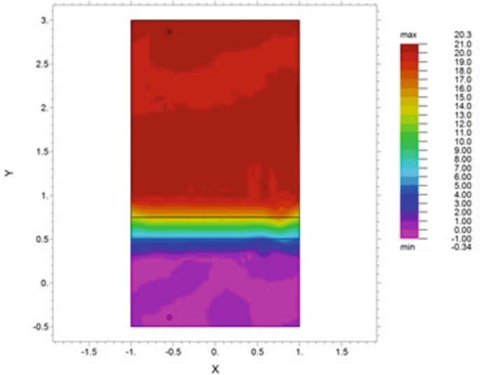
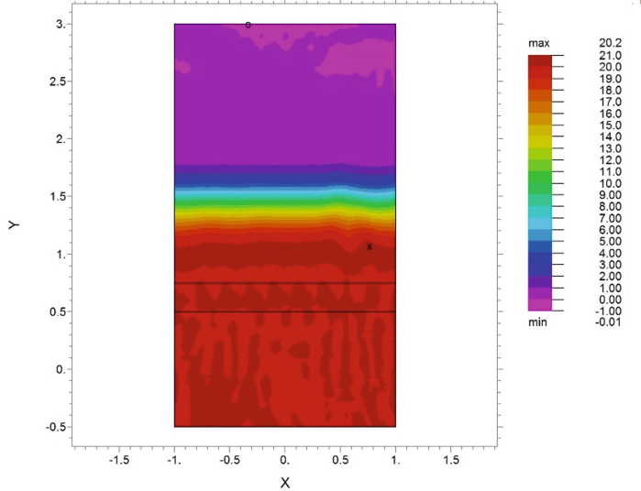
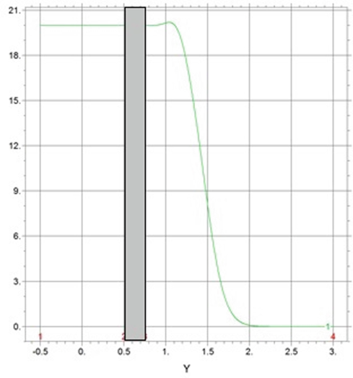




Slide 8
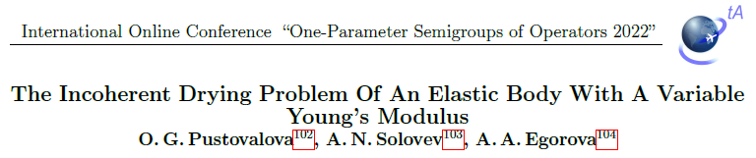
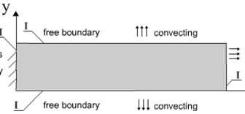
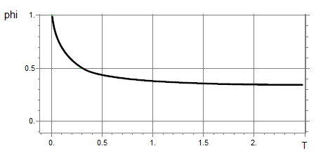





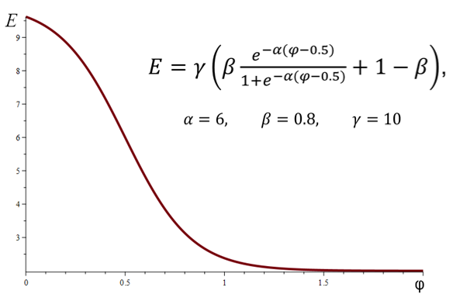
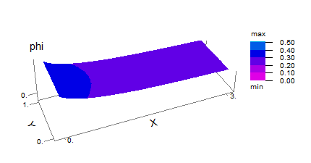
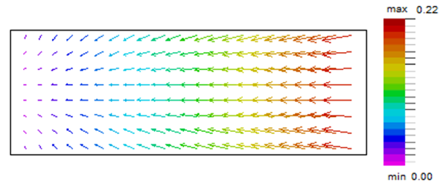
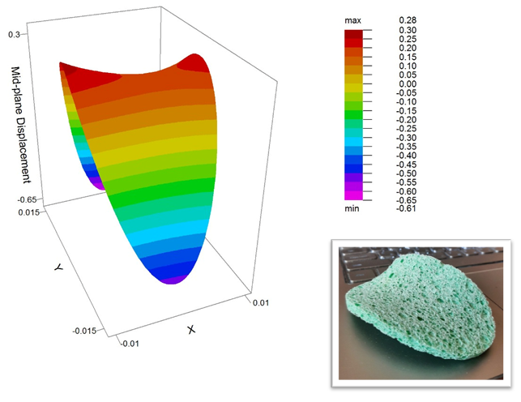
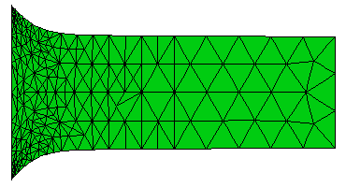

Slide 9
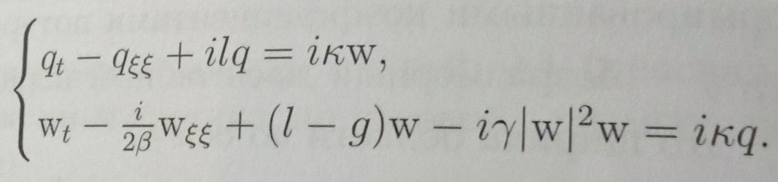
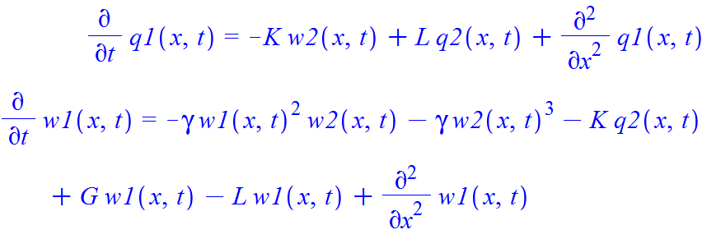
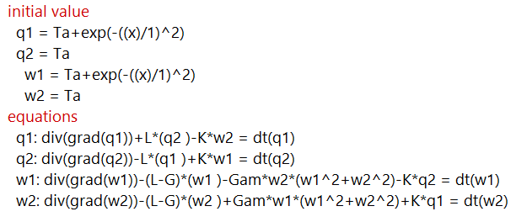
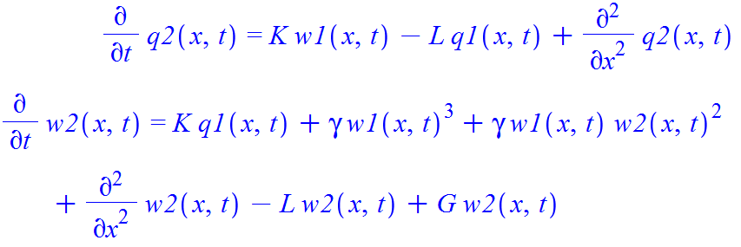
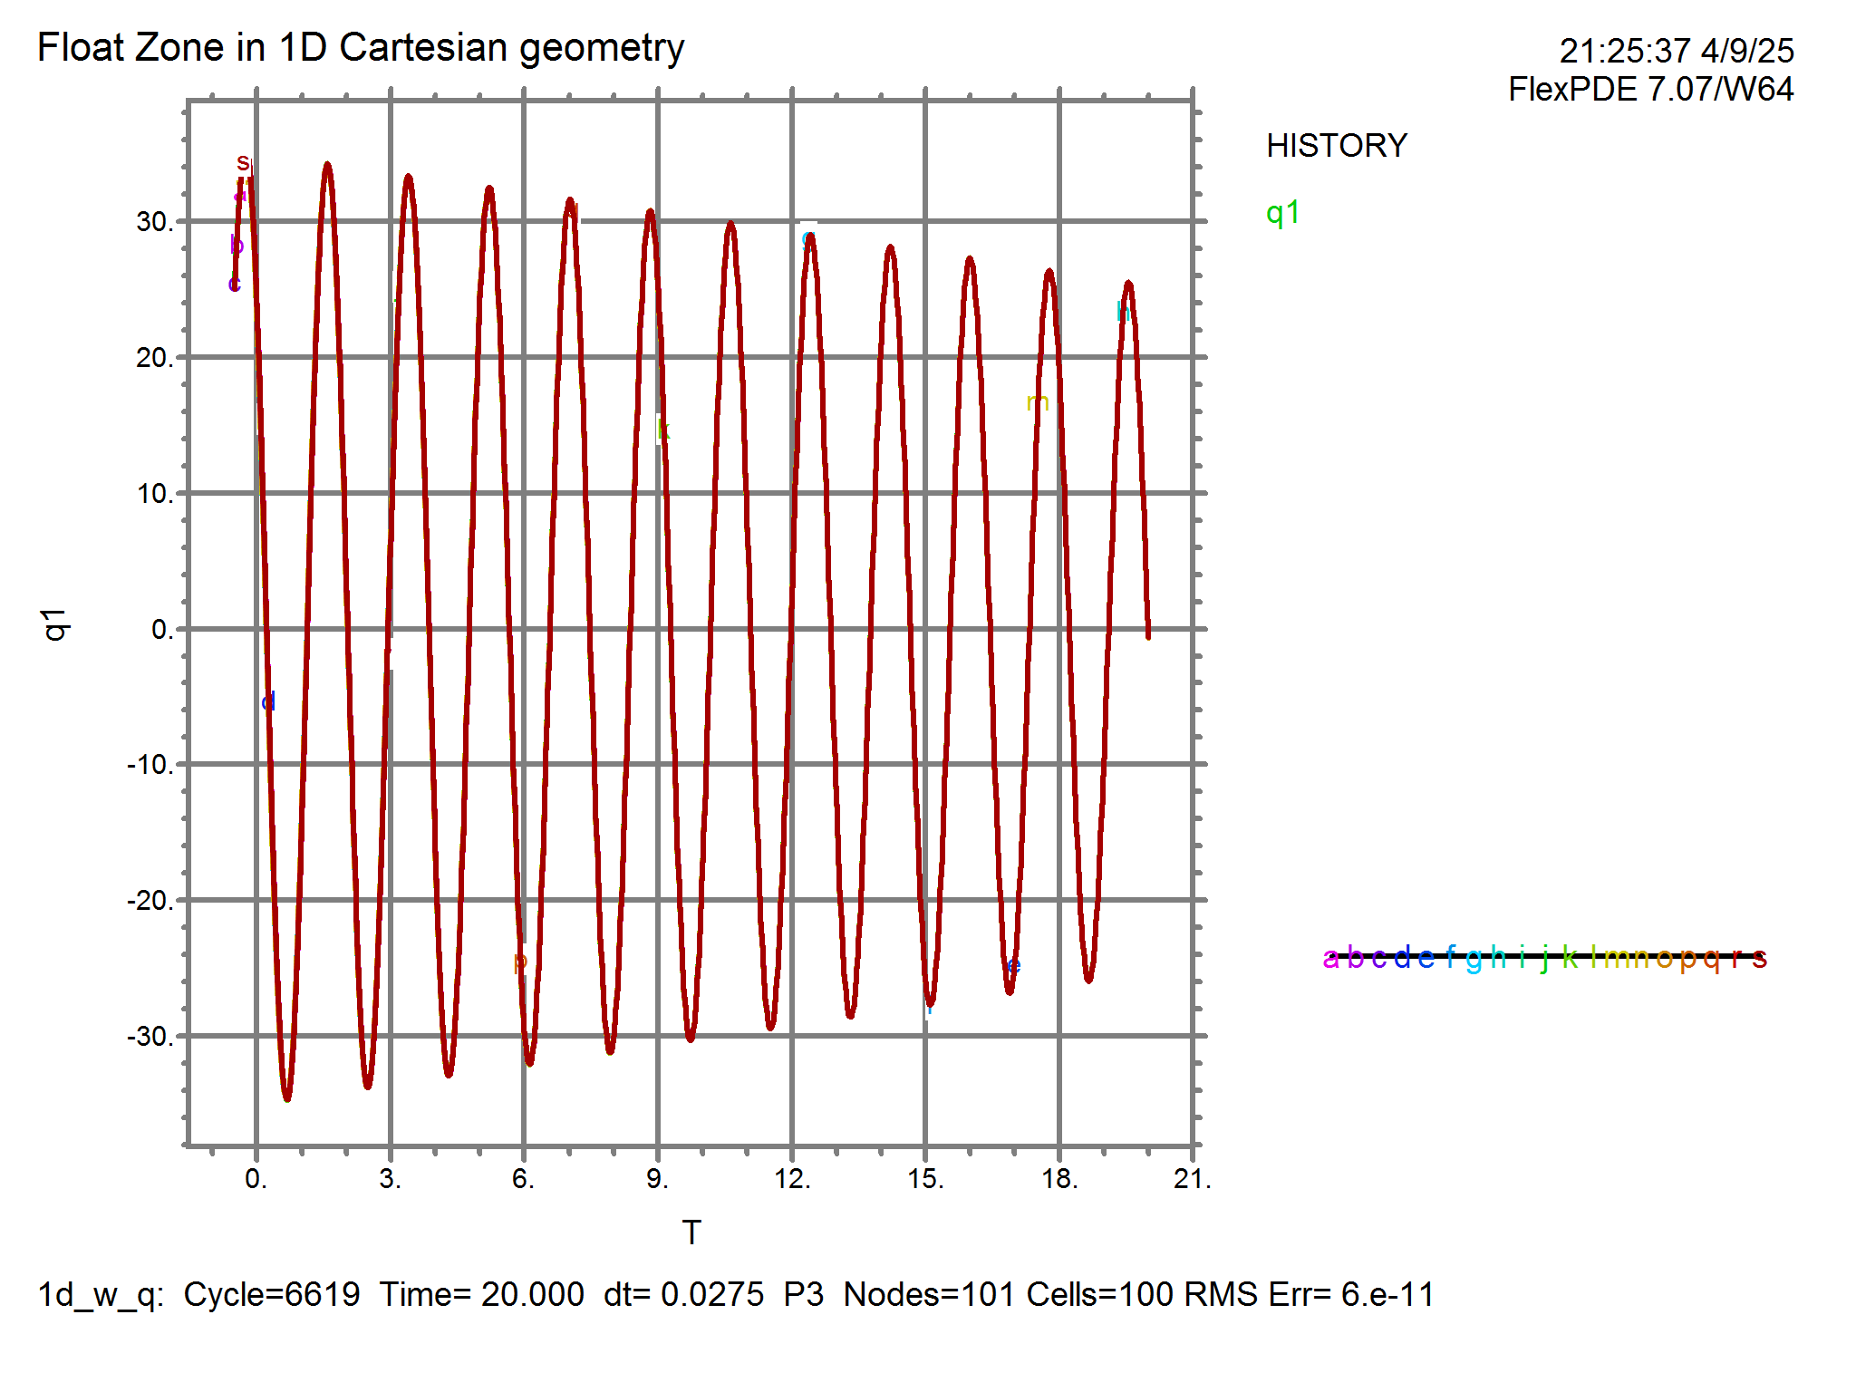
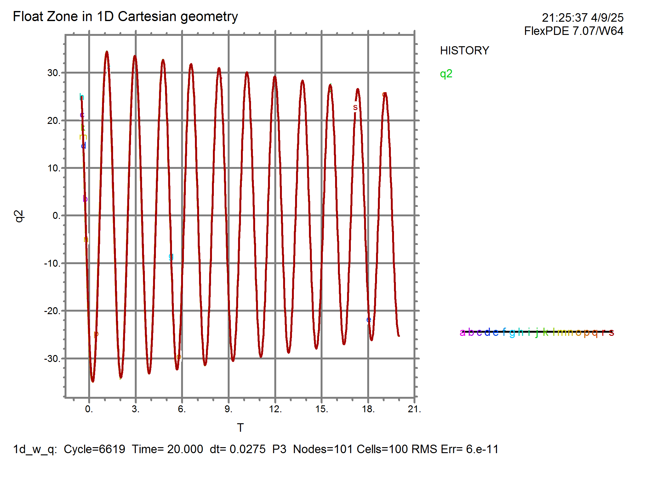
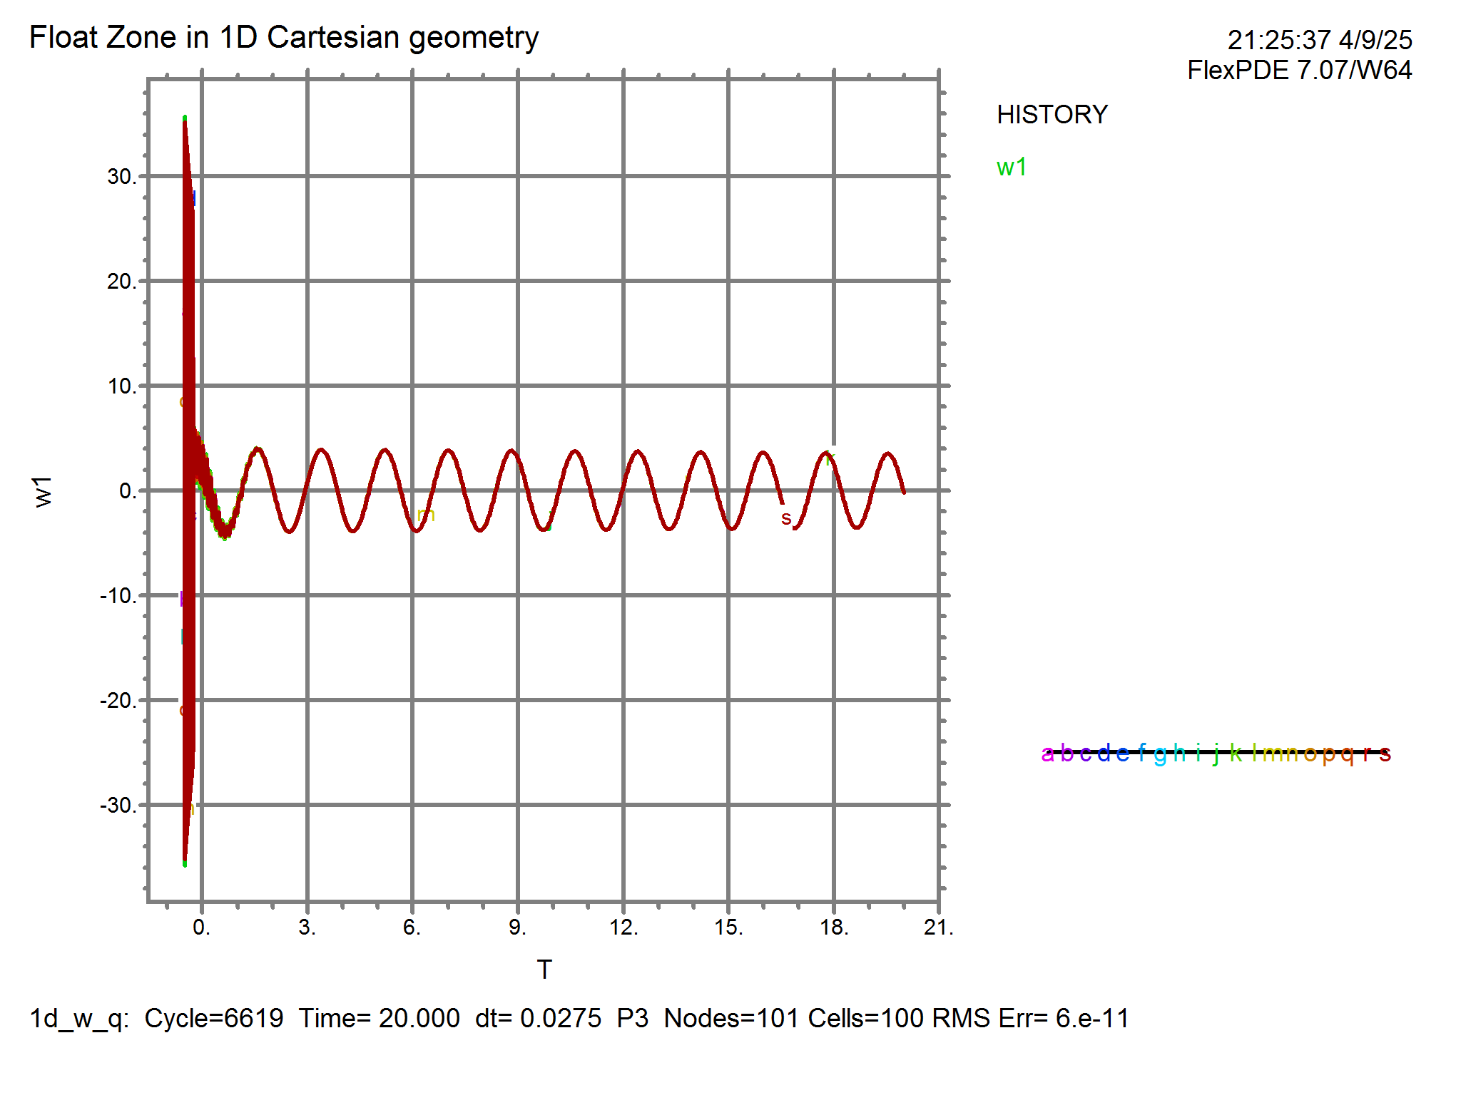
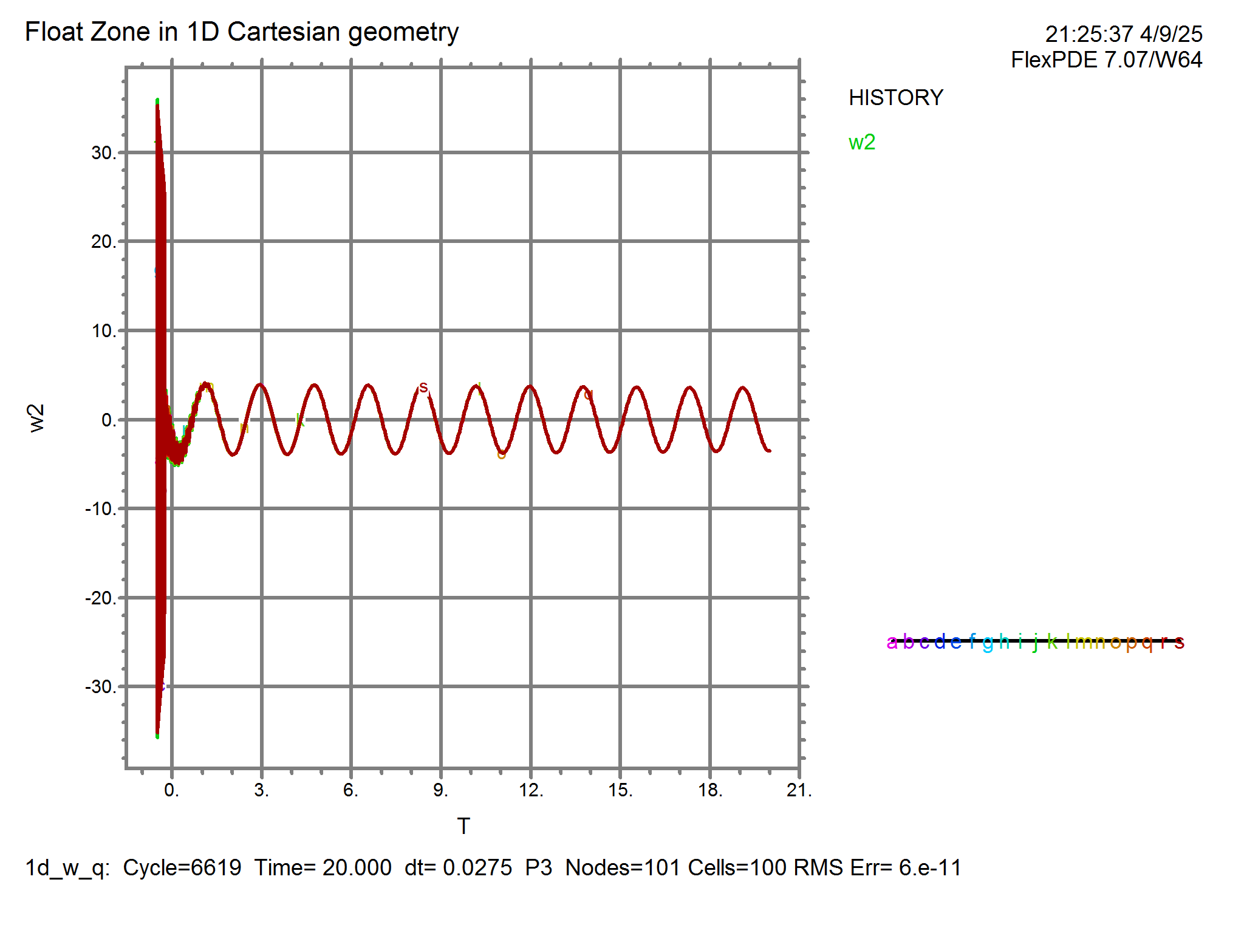

Slide 10

Основные направления проектной деятельности
Задачи механики прочности
Статическая, динамическая прочность
Быстропротекающие процессы, взрывы, дроп-тесты
Электродинамика, пьезокомпозиционные материала
Теплообмен
Циклическая прочность и долговечность
Кинематика системы тел
Структурно сложные материалы, композиты
Оптимизация

Slide 11
Основные направления проектной деятельности
Задачи гидроаэродинамики
Однофазные и многофазные течения
Теплообмен
Моделирование дискретных сред (частицы, порошки, крупные фракции), фильтрация, сепарация
Горение, химические реакции
Ударные воздействия, взрывы
Мультифизичные связанные задачи гидродинамики и прочности

Slide 12
Выполненные проекты
№ | Название проекта | Краткое описание
1 | Создание расчётной модели пространственного металлического высокотемпературного компенсатора | Конечноэлементное моделирование и расчет НДС пространственного металлического высокотемпературного компенсатора для обеспечения подвижности металлических перекрытий в различных направлениях под действием температурного расширения.
2 | Анализ статической устойчивости автономного антенного терминала | Расчет прочности антенного терминала при действии ветровых нагрузок, расчет опрокидывания антенного терминала.
3 | Проведение теоретико-аналитического расчета системы виброразгрузки модулей и блоков специальной техники | Расчет корпуса центра обработки данных от влияния ударных воздействий и взрывов, оптимизация виброразгрузки с целью снижения ударного ускорения до допустимых значений.
4 | Расчет напряженно-деформированного состояния корпуса и валов редуктора с учетом контактных взаимодействий | Расчет и оптимизация прочности и долговечности/ресурса редуктора при действии статических и циклических нагрузок.
5 | Разработка математических и компьютерных моделей зависимостей и условий выделения зерна из колоса при различных способах физико-механического воздействия на него на основе аналитических, численных методов и CAD-CAE комплексов | Работа посвящена изучению динамики стебля и колоса, а также отдельных зерен пшеницы и имеет своей целью установить параметры воздействия на растение в целом и колос в частности для эффективного его извлечения из колоса.

Slide 13
6 | Расчет фланца с учетом трещины | Расчет влияния трещины, образующейся при термических деформациях сварки, на напряженно-деформированное состояние фланца.
7 | Расчет напряженно-деформированного состояния колеса турбины | Расчет прочности колеса турбины с лопатками в зависимости от величины оборотов, с учетом посадочных деформаций и температурных воздействий.
8 | Расчет тепловых и гидравлических параметров элементов жидкостного охлаждения специальной аппаратуры | Построение математической и расчетной модели специальных комплексов, проведения тепловых и гидравлических расчетов для оценки эффективность термостабилизации/охлаждения входящих в состав комплексов приборов.
9 | Моделирование ремонтных работ нефтедобывающих платформ на шельфе моря для страховой компании DNV и Лойд Регистр | Работа выполнялась для совместного нефтяного российско-вьетнамского предприятия.
10 | Определение напряженно-деформированного состояния экранов конвективной шахты | Расчет прочности и устойчивости пространственных конструкций конвективной шахты котла при действии статических и температурных воздействий. Текущий проект.

Slide 14
11 | Расчет и оптимизация блоков ЦОД | Расчет прочностных характеристик центров управления данных при ударных/вибрационных, тепловых воздействиях.
12 | Расчет регулируемого клапана запорной арматуры | Связанный прочностной и гидродинамический расчет осесимметричного регулируемого клапана. Текущий проект.
13 | Моделирование взрыва газового оборудования | Моделирование взрывов газового оборудования и разрушения зданий от ударной волны.
14 | Моделирование и оптимизация системы вентиляции и климат контроля в кабине | Моделирование системы гидродинамических полей, систем климат регулирования в кабине технологической машины с учетом влажности, концентрации газов. Также моделирование радиаторов, испарителей, теплообмена в ДВС.
15 | Расчет прочности судна | Расчет прочности корпуса прочности конструкции многоцелевого катера при изгибающем моменте и ударе о воду.
16 | Моделирования процесса кристаллизации металла | Моделируется процесс потока жидкой фазы металла при его попадании из ковша в кристаллизатор, исследуется образование завихрений в кристаллизаторе с целью оптимизации кристаллической решетки.

Slide 15
17 | Расчет и моделирование спинного протеза-кейджа | Протезы нового поколения для протезирования поврежденных спинных дисков, изготавливаются методов лазерной 3D печати из металлов. Выполнено моделирование, расчет прочности и оптимизация.
18 | Моделирование установки расхода природного газа высокого давления | Серия расчетов по моделированию гидродинамики газов, теплообмена, прочности газовой установки высокого давления.
19 | Моделирование устройств формирования потоков | Моделирование, расчет и оптимизация устройств формирования-выпрямления потоков, применяемых для измерений в промышленных газопроводах.
20 | Прорыв газа высокого давления в теплообменнике | Моделирования разрыва трубы с газом высокого давления в теплообменнике с межтрубной жидкостью.

Slide 16
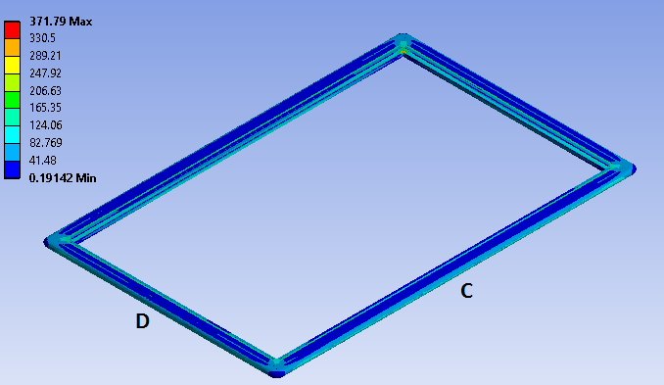
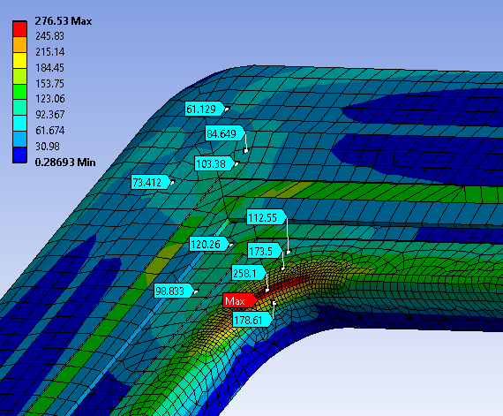
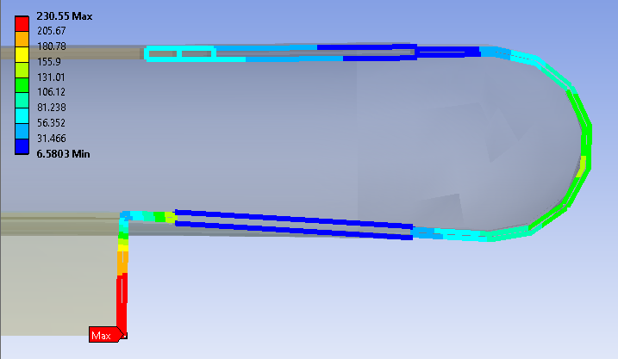
1 Расчет пространственного металлического высокотемпературного компенсатора
Конечноэлементное моделирование и расчет НДС пространственного металлического высокотемпературного компенсатора для обеспечения подвижности металлических перекрытий в различных направлениях под действием температурного расширения.
Используется в котлах ТЭЦ для компенсации температурных деформаций

Slide 17
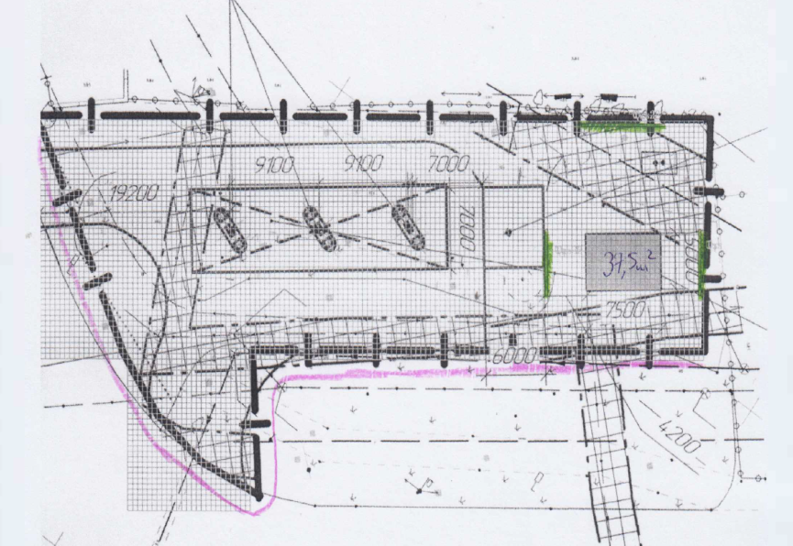
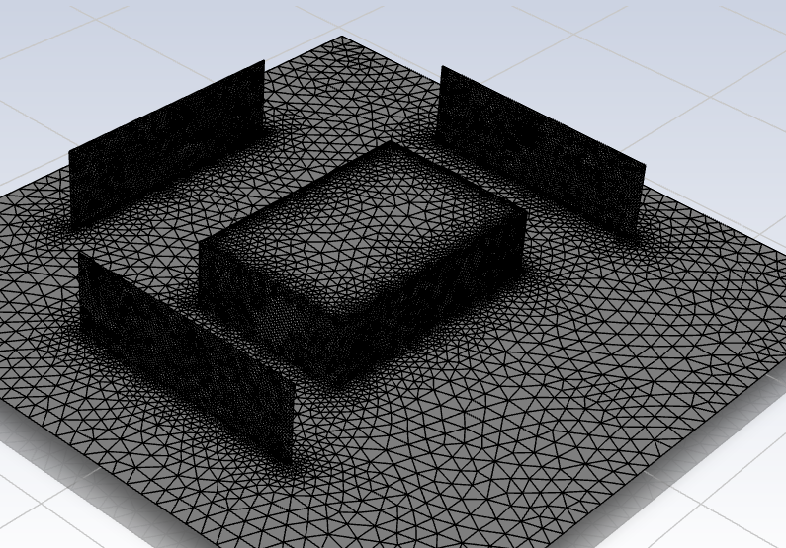
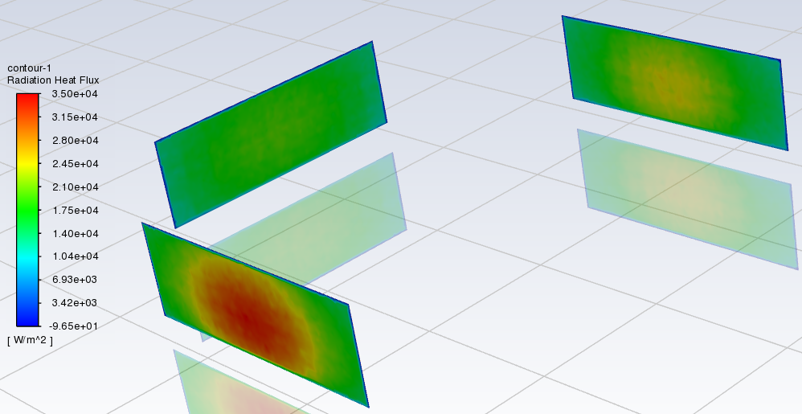
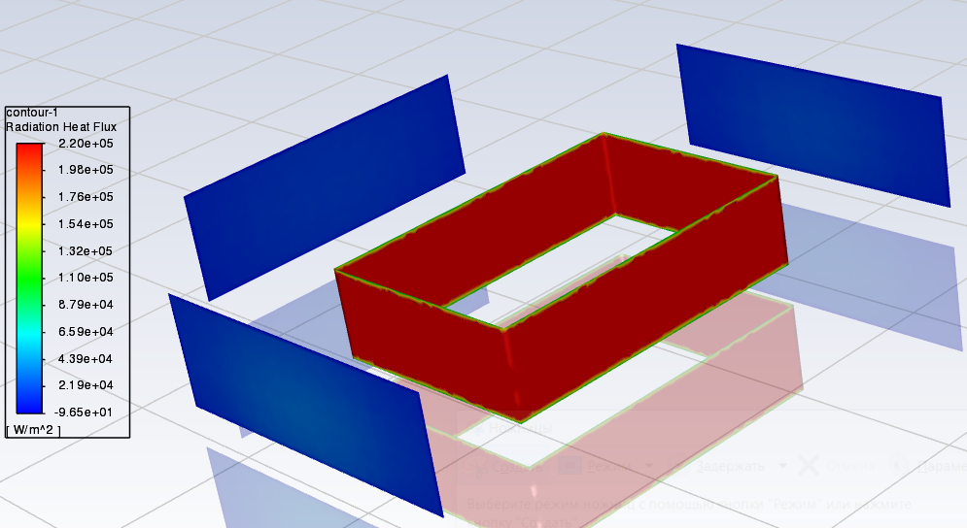
Расчет пожарной преграды на АГЗС
При пожарах на автозаправочных станциях для защиты прилегающей тер-ии используются специальные преграды (стены). Расчет излучения и тепловых потоков от пламени.

Slide 18
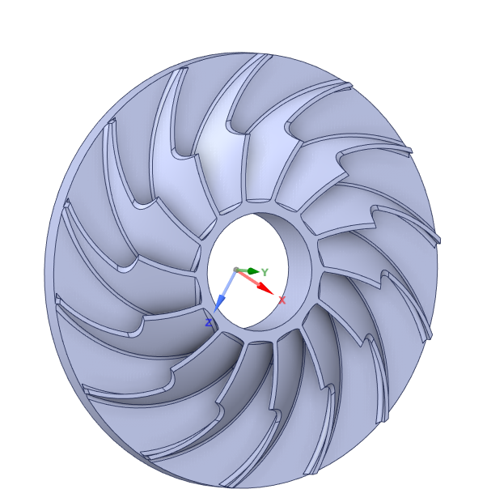
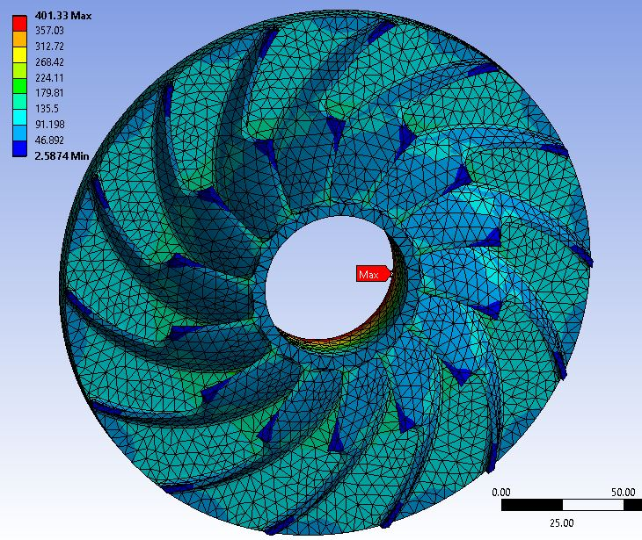
Расчет колеса турбины на динамическую прочность

Slide 19
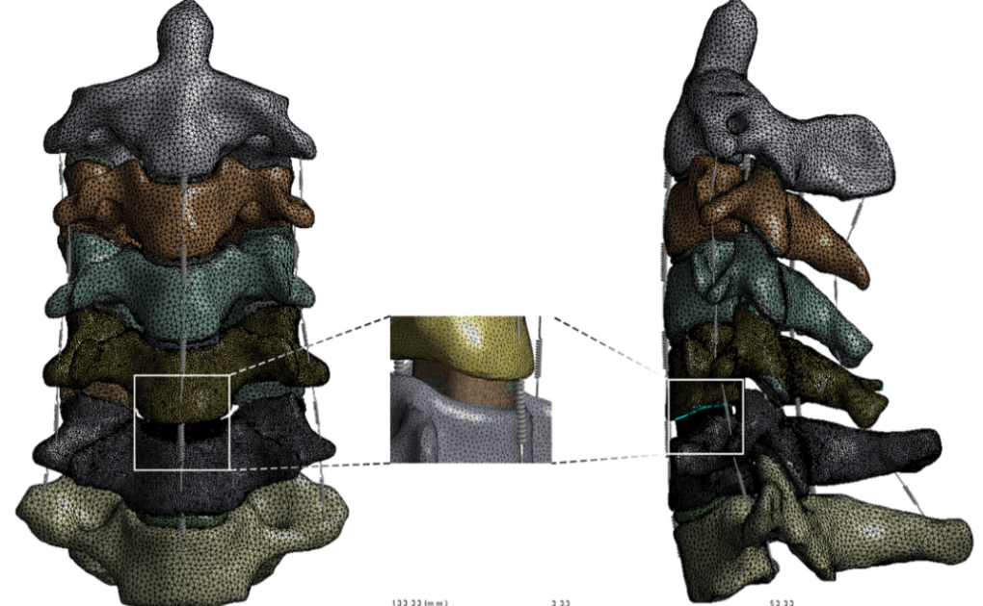
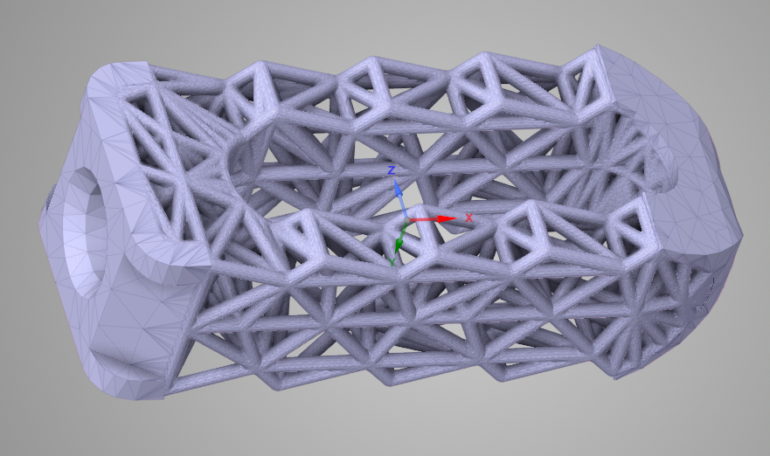
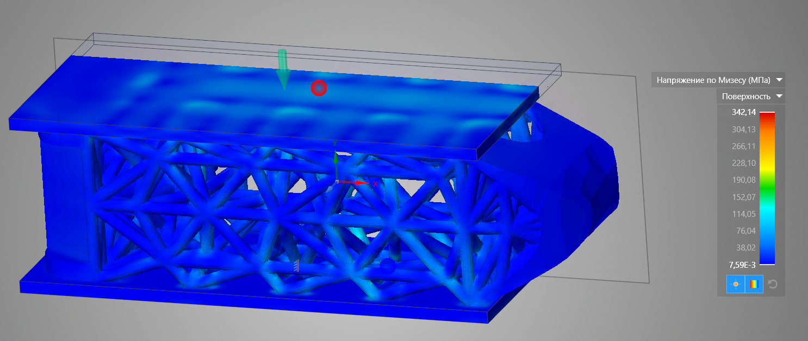
Расчет имплантата позвоночного диска
Спинной имплант разработан с использованием топологической оптимизации (генеративный дизайн), произведен методом лазерной печати из порошкового сплава титана.

Slide 20
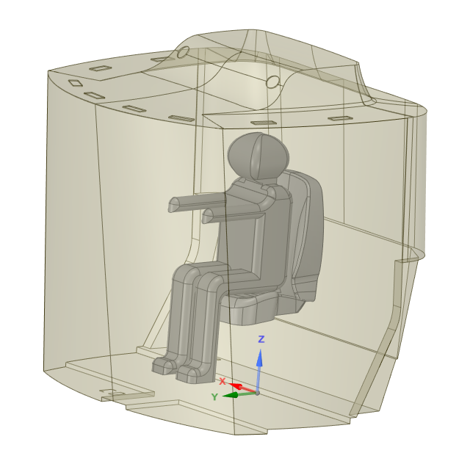
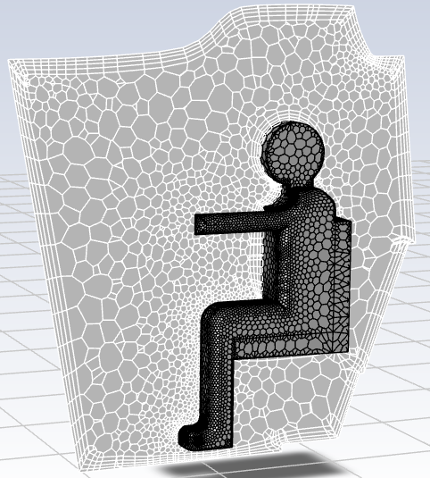



Расчет климатической системы кабины комбайна
Расчет и оптимизация полей температур, давлений, влажности

Slide 21




Расчет прочности редуктора

Slide 22



Моделирование распространения пыли и стружки при сверлении

Slide 23





Расчет устройств для выпрямления потока
Используется для выпрямления потока перед датчиками измерения в газотранспортных системах

Slide 24





Расчет УФП

Slide 25




Моделирование установки расхода природного газа высокого давления

Slide 26







Разработка математических и компьютерных моделей зависимостей и условий выделения зерна из колоса при различных способах физико-механического воздействия на него на основе аналитических, численных методов и CAD-CAE комплексов
Из СФ видно, что для первых двух СЧ колеблется преимущественно само зерно, а при частотах 3-6 колеблются чешуйки.
Таким образом, прикладывая колебания с заданной частотой, можно регулировать колебания зерна и чешуек отдельно.

Slide 27






Полевая машина для уборки зерновых колосовых культур с использованием очеса

Slide 28

Моделирования процесса кристаллизации металла
Моделируется процесс потока жидкой фазы металла при его попадании из ковша в кристаллизатор, исследуется образование завихрений в кристаллизаторе с целью оптимизации кристаллической решетки.
На практике используется ЭМ завихритель.
Моделируется процесс потока жидкой фазы металла при его попадании из ковша в кристаллизатор, исследуется образование завихрений в кристаллизаторе.
С целью уменьшения завихрений и распрямления потока (либо наоборот для увеличения завихрений) задача решается с учетом внедрения в поток дополнительной детали (завихрителя – распрямителя потока). Можно любую форму.
Всего моделируется две задачи (без завихрителя – распрямителя потока и с данной деталью). В случае необходимости в геометрию завихрителя – распрямителя вносятся изменения и производится перерасчет по согласованию сторон.

Slide 29

Прорыв газа высокого давления в теплообменнике

Slide 30



Сопло Лаваля
Схема работы сопла Лаваля. Давление газа Р, его температура Т и плотность снижаются по мере движения газа к выходу из сопла. При этом непрерывно возрастает скорость потока v.

Slide 31


